Slide 1
Liquidación 2020
Plenaria del Patronato
29 de junio de 2021

Slide 2
Índice
01
02
03
04
05
Resultado corriente
Ingresos
Gastos
Inversiones
Propuesta aplicación resultado

Slide 3

01
Resultado corriente

Slide 4
Resultado corriente
* Datos consolidando FUOC + UOCx
En miles de €

Slide 5

02
Ingresos

Slide 6
Evolución de los ingresos
* Datos de 2016 a 2018 de FUOC y datos de 2019 a 2021 de FUOC + UOCx consolidados
En millones de €

Slide 7
Evolución de la matrícula periodificada
* Datos de 2016 a 2018 de FUOC y datos de 2019 a 2021 de FUOC + UOCx consolidados
En millones de €

Slide 8
Convenio Programa: Evolución
* Presupuesto 2021: se ha previsto variable igual al teórico del 2019 con 100% de logro de objetivos
En millones de €

Slide 9
Convenio Programa: créditos y unitarios

Slide 10
03
Gastos

Slide 11
Evolución de los gastos
* Datos de 2016 a 2018 de FUOC y datos de 2019 a 2021 de FUOC + UOCx consolidados
En millones de €

Slide 12
04
Inversiones

Slide 13
Resultado de inversiones
* La agrupación de conceptos de inversión del presupuesto no coincide con los de justificación del Convenio Programa, ya que se justifican inversiones para la realización de materiales docentes, que incluyen materiales didácticos propios, pero también inversiones de las otras agrupaciones.
* Datos consolidando FUOC + UOCx
En miles de€

Slide 14
Evolución de las inversiones
* Datos de 2016 a 2018 de FUOC y datos de 2019 a 2021 de FUOC + UOCx consolidados
En millones de €

Slide 15
05
Propuesta aplicación
resultado 2020

Slide 16
Aplicación resultado
De acuerdo con los informes jurídicos emitidos por DWF RCD y por nuestros auditores, Faura Casas, Auditors Consultors, S.L., deben valorarse dos aspectos:
La normativa fiscal y de fundaciones, según la cual el resultado de un ejercicio se puede destinar a:
Al cumplimiento diferido, 4 años, de la finalidad fundacional.
A incrementar el patrimonio neto de la institución. El incremento del patrimonio neto puede ser vía remanente, reservas, o vía incremento del fondo dotacional. Hay que tener en cuenta que, a diferencia de las sociedades mercantiles, no se establecen criterios de infracapitalización que recomienden el incremento de la dotación y que el incremento vía reservas permite más flexibilidad en su disponibilidad en caso necesario.
Los acuerdos establecidos en el Convenio Programa o en las resoluciones de las subvenciones:
  En la resolución de la subvención del año 2020, la única limitación que se establece es que se financien actividades realizadas en el campus principal.

Slide 17
Propuesta aplicación resultado 2020
En miles de €

Slide 18
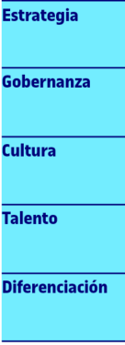
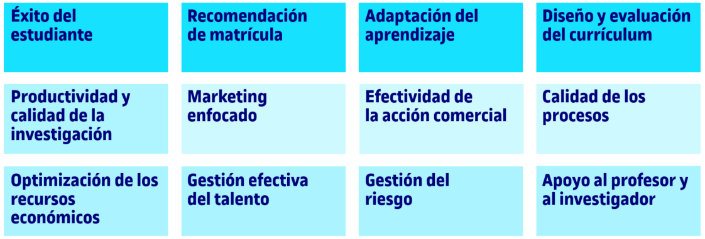
EGD: Estrategia y Gobernanza de datos
Nueva iniciativa estratégica para la gestión de los datos en la UOC. Contempla una revisión organizativa y tecnológica
Se ha diseñado un plan de proyectos para obtener ventajas gracias al uso de los datos en las siguientes dimensiones
2021
2022 - 2025
    Nuevos repositorios y herramientas de gestión y analítica de datos para la gestión, la docencia y la investigación
    Cuadro de mando integral
    Recomendadores de itinerario formativo para estudiantes
    Xatbots para la atención y acompañamiento al estudiante
    Optimización de procesos
0,4 MM
€
1,9 MM
€

Slide 19
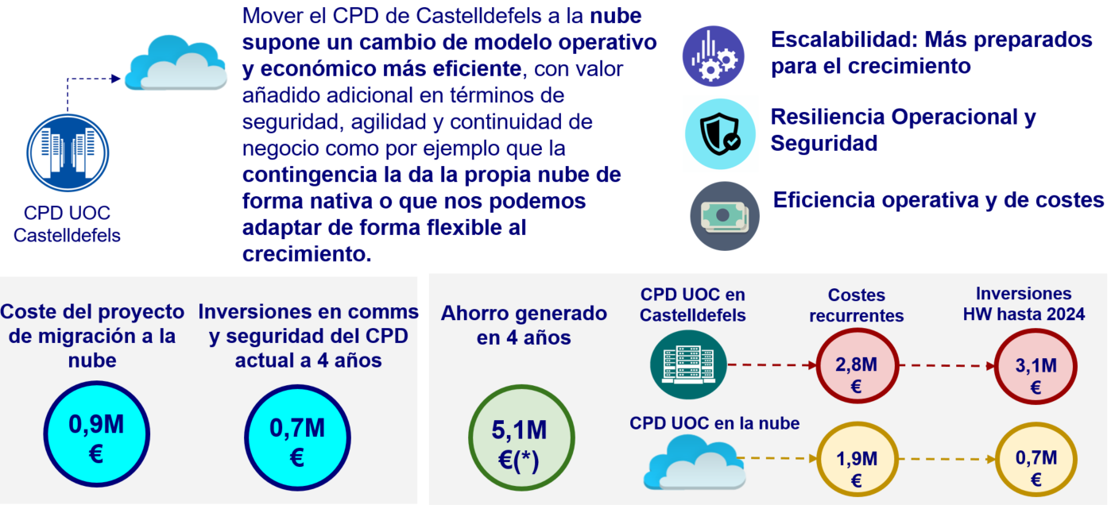
Migración de CPD de la UOC a la nube
* Ahorro de coste recurrente es efectivo a partir de 2022, por tanto son 3 años de ahorro de costes recurrentes. Cálculo: (2,8-1,9)*3 + (3,1-0,7) = 5,1

Slide 20
UOC.universitat
@UOCuniversitat
@uocuniversitat
uoc.edu

